Slide 1







Infrastructure as code (IAC) Simplifiez-vous la vie (et l’IT)
Rémy BOVI

Slide 2
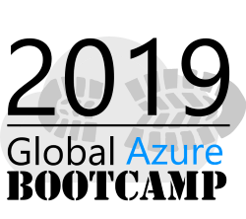









Un GRAND merci aux sponsors GAB 2019 !

Slide 3

Un autre GRAND merci à nos sponsors locaux !

Slide 4
Wi-Fi
Please connect to the Wi-Fi network
Wi-Fi SID: <Enter Name>
User Name: <Enter name>
Password: <Enter password>
You may need to open a browser to connect.
Please share the bandwidth with everyone…. No Netflix, please

Slide 5



Moins de slides, plus de code ! Apportez votre propre laptop.
Nous fournissons les pass AZURE
 | Une journée d’ateliers et de formation gratuite par les experts des communautés MICROSOFT Samedi 27 avril à Aix en Provence
9h | Accueil – café, viennoiseries
9h30 | Présentation des Communautés aOS, CMD et Club Power BI
10h05 | Monitorer efficacement vos ressources Azure et On Prem – Hands On Lab Jean-François BERENGUER
10h50 | Pause
11h10 | Infrastructure as Code (IAC) : simplifiez vous la vie (et l’IT) Rémy BOVI
12h00 | Azure Advanced Threat Protection : sécurisez votre environnement Azure et On Prem Seyfallah TAGREROUT
12h45 | Déjeuner
13h30 | Azure Machine Learning et Titanic : plutôt #TeamJack ou #TeamRose ? Joël CREST
14h20 | Le voyage d’une application en mode DevOps du pipeline d’intégration vers un cluster Kubernetes – Hands On Lab Thomas HIDROT
15h10 | Pause
15h30 | Stockage hybride dans Azure : étendez vos serveurs de fichiers Windows avec Azure File Sync ! Jean-François APREA
16h15 | Tirage au sort et remise des lots
Plusieurs lots à gagner
&
Bâtiment Centraix – 2ème étage, 2 Rue le Corbusier
Inscription gratuite
Service de restauration assuré sur place

Slide 6



Meet the Team
Rémy BOVI
Azure cloud Architect

Slide 7
Infrastructure as code (IAC)
C’est quoi ?

Slide 8

YACK → IAC
Infrastructure as Code

Slide 9
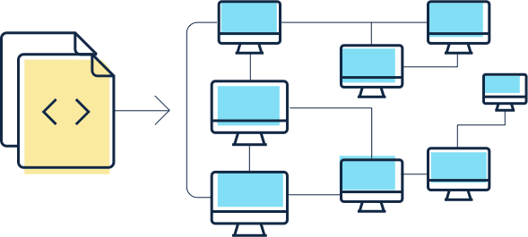
L’Infrastructure as Code : Définition
« L’Infrastructure as Code, ou IaC, est un type de configuration informatique permettant aux développeurs et aux techniciens d’exploitation de gérer et d’approvisionner automatiquement l’infrastructure informatique par le biais du code sans passer par des processus manuels. »

Slide 10
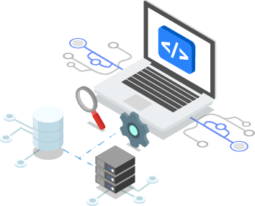
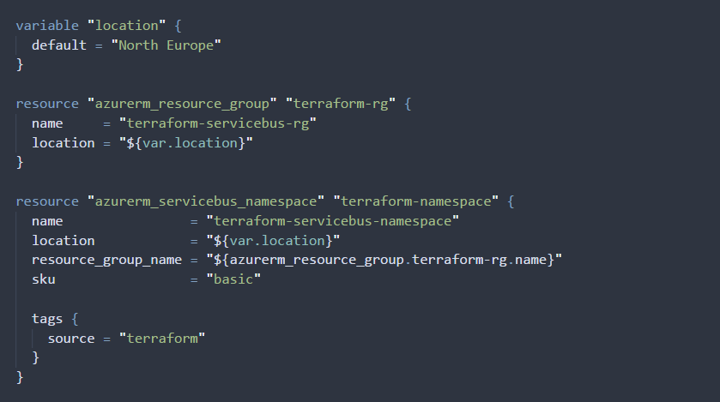



L’Infrastructure as Code : Principes
« L’IaC s’appuie sur un langage descriptif (DSL - Domain-Specific-Language) pour coder des processus de déploiement et de mise à disposition qui sont adaptatifs et plus polyvalents. »

Slide 11
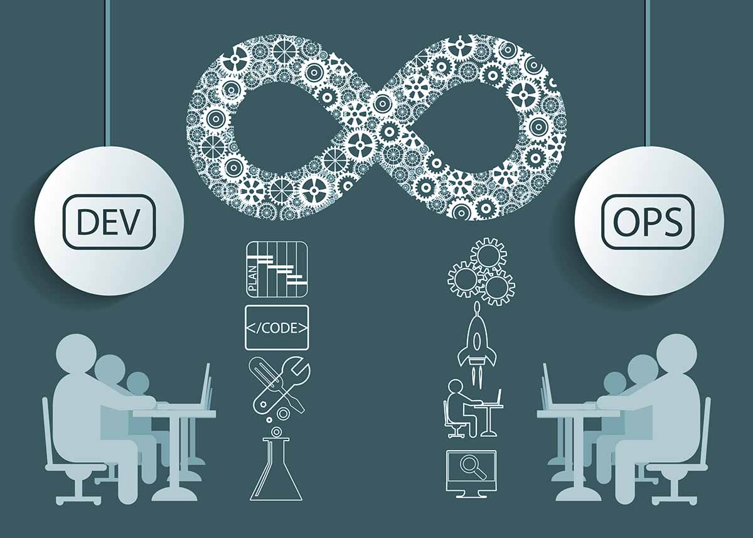
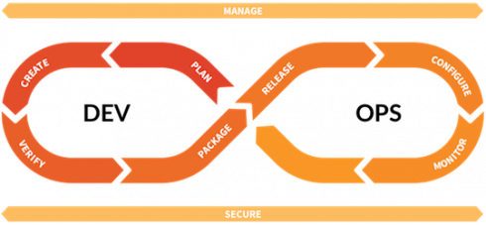
L’Infrastructure as Code : Partie intégrante des processus DEVOPS

Slide 12
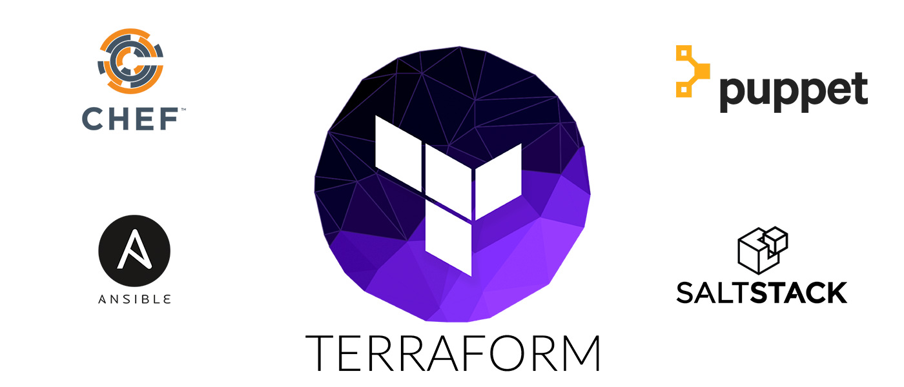
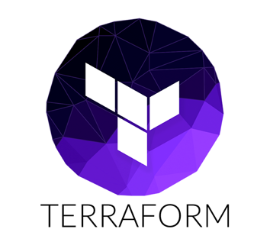
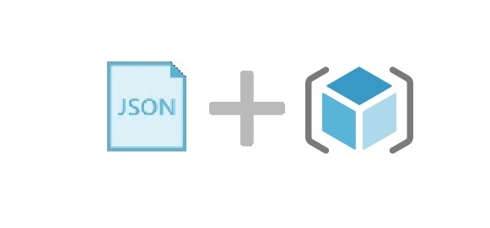
L’Infrastructure as Code : Les outils

Slide 13
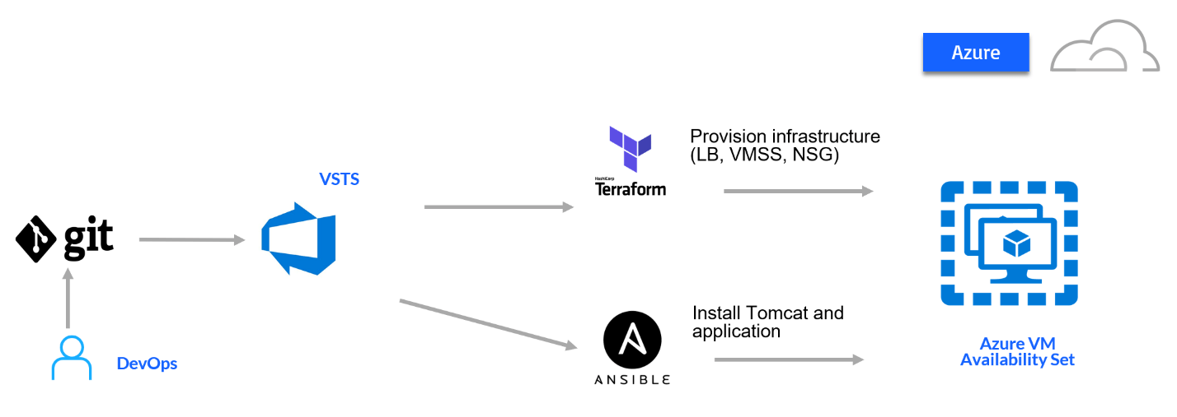


L’Infrastructure as Code : Exemple de déploiement devops

Slide 14




Les labs !


Slide 15
L’Infrastructure as Code : Les labs
https://github.com/randb13/GAB2019
LAB1 : MES DEBUTS AVEC TERRAFORM ET AZURE
LAB2 : TERRAFORM ET AZURE DEVOPS

Slide 16
Merci
d’être venus
A bientôt !

